Slide 1

APROBACIÓN DE REQUISITOS ASPIRANTES
INSTRUCTIVO

Slide 2

Ingreso
Desde la página web de la universidad, en la sección de «Portales» (http://www.unisimon.edu.co/portales/administrativos), ingrese su usuario y contraseña, y presione el botón «Acceder»

Slide 3
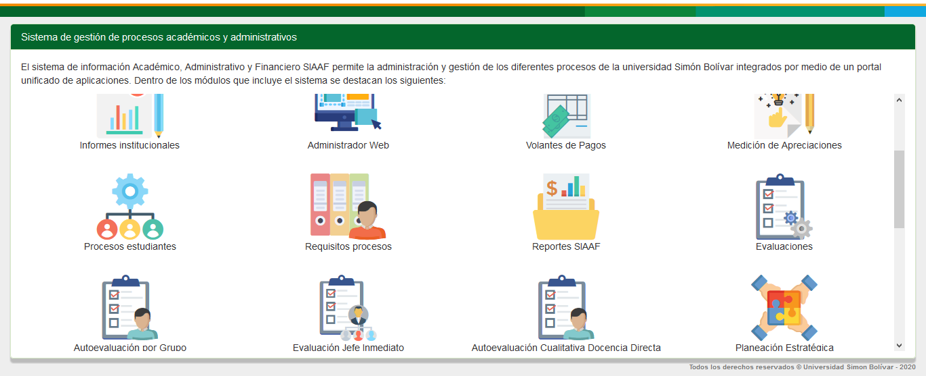
Oferta de inscripción para grados
Al ingresar al portal (SIA WEB), seleccione el icono “Procesos estudiantes”.

Slide 4
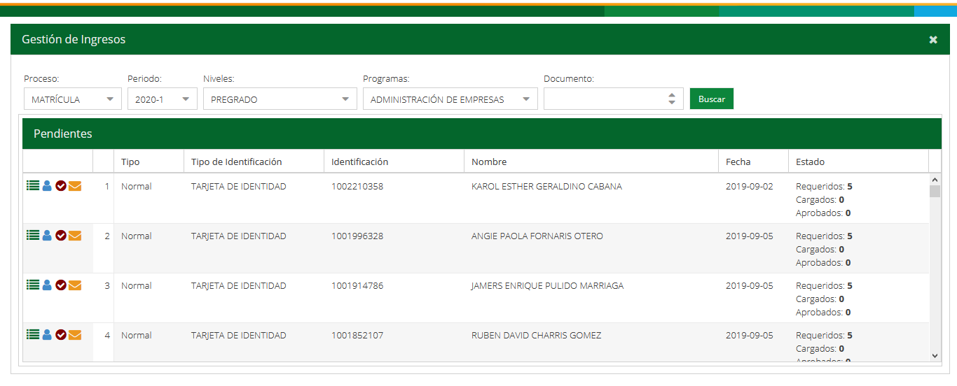
Al ingresar, seleccione el proceso, periodo actual, nivel y programa académico y se listarán todos los aspirantes que están en este proceso.
También podrá buscar a un aspirante por su número de identificación, digitándolo en el campo «Documento» y luego haciendo clic en el botón «Buscar».

Slide 5

3
1
2
4
Opciones:
Ver Requisitos: Visualizar y aprobar cada uno de los requisitos asignados al área a la que pertenece el usuario.
Ver Hoja de Vida: Visualizar todos los datos pertenecientes a la Hoja de Vida del Aspirante.
Aprobar/Admitir: Aprobar la solicitud, con el fin de que el Aspirante pueda continuar el proceso.
Enviar Correo Personalizado: Permite enviar un correo personalizado, en caso de novedad e inconveniente durante el proceso.

Slide 6
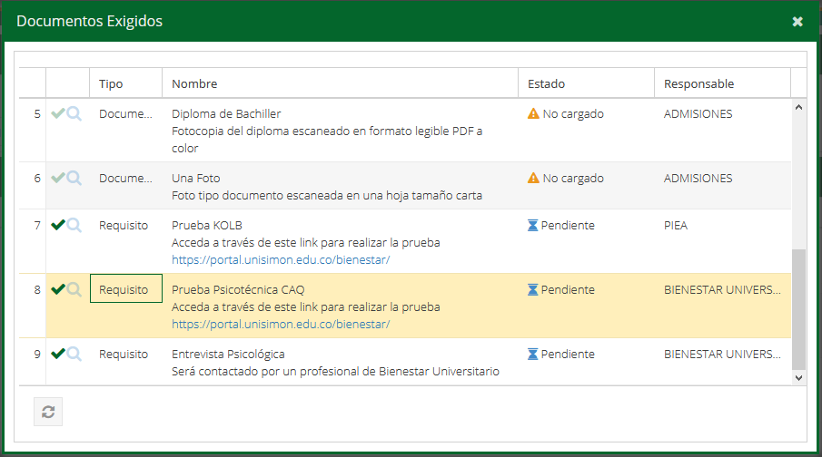
Ver requisitos: En esta sección se listarán todos los requisitos que se hayan parametrizado para el programa académico del Aspirante, para su visualización y aprobación.
Aprobar requisito
Actualizar listado

Slide 7
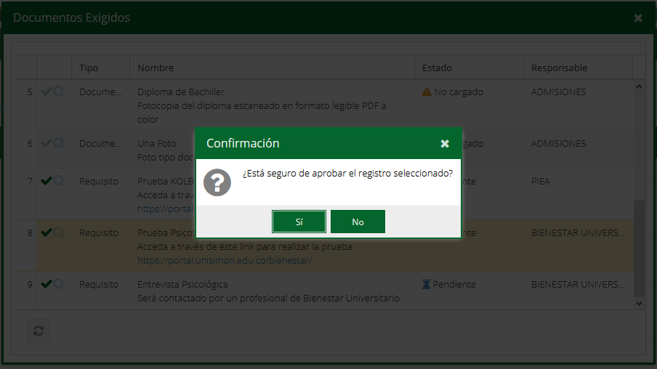
Aprobar requisitos: Al seleccionar un requisito con la intención de aprobarlo, el sistema le pedirá confirmación.
En caso de que el usuario no posea permisos asociados al área que aparece como Dependencia Responsable del requisito, el sistema arrojará el respectivo mensaje de error.

